Slide 1
Bases de Datos Distribuidas EJERCICIOS Bimestre I
Dra. Lorena Recalde
Escuela Politécnica Nacional
2019-A
Tomado de: http://web.cs.iastate.edu/~cs661/lectures/DDB_05_revised.pdf

Slide 2
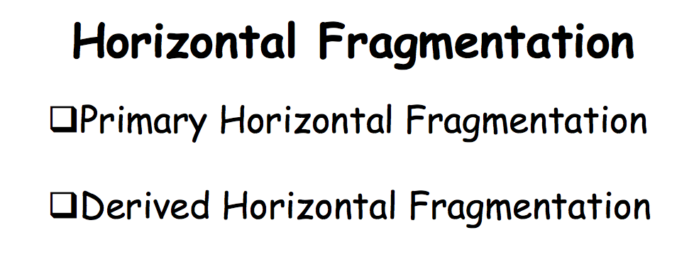

Slide 3
Fragmentación Horizontal Primaria - Derivada
CARGO
Cargo_ID | Cargo | Salario
C01 | Cajero | 600
C02 | Seguridad | 550
C03 | Admin | 800
C04 | Gerente | 1000
EMPLEADO
Emp_ID | Nombre | Dep | Cargo_ID
E01 | AA BB | Ventas | C01
E02 | CC DD | Ventas | C01
E03 | EE FF | RRHH | C03
E04 | GG HH | RRHH | C03
E05 | II JJ | Ventas | C02
E06 | OO PP | Ventas | C04
Queremos encontrar los EMPLEADOS cuyo salario sea menor o igual a $600.
De igual forma, se quiere saber cuáles son los EMPLEADOS con salario mayor a $600

Slide 4
Fragmentación Horizontal Primaria - Derivada
CARGO_1
Cargo_ID | Cargo | Salario
C01 | Cajero | 600
C02 | Seguridad | 550
CARGO_2
Cargo_ID | Cargo | Salario
C03 | Admin | 800
C04 | Gerente | 1000
Create table CARGO_1 as
Select *
From CARGO
Where Salario <= 600;
Create table CARGO_2 as
Select *
From CARGO
Where Salario > 600;

Slide 5
Fragmentación Horizontal Primaria - Derivada
Create table EMP_1 as
Select Emp_ID, Nombre, Dep, EMPLEADO.Cargo_ID
From EMPLEADO, CARGO_1
Where EMPLEADO.Cargo_ID = CARGO_1.Cargo_ID;
Create table EMP_2 as
Select Emp_ID, Nombre, Dep, EMPLEADO.Cargo_ID
From EMPLEADO, CARGO_2
Where EMPLEADO. Cargo_ID = CARGO_1.Cargo_ID;

Slide 6
Fragmentación Horizontal Primaria - Derivada
EMP_1
Emp_ID | Nombre | Dep | Cargo_ID
E01 | AA BB | Ventas | C01
E02 | CC DD | Ventas | C01
E05 | II JJ | Ventas | C02
EMP_2
Emp_ID | Nombre | Dep | Cargo_ID
E03 | EE FF | RRHH | C03
E04 | GG HH | RRHH | C03
E06 | OO PP | Ventas | C04

Slide 7
Fragmentación Vertical: Affinity Matrix y BEA
Usage Matrix
 | Col1 | Col2 | Col3 | Col4
Ap1 | 1 | 0 | 1 | 0
Ap2 | 0 | 1 | 1 | 0
Ap3 | 0 | 1 | 0 | 1
Ap4 | 0 | 0 | 1 | 1
Ap1: | Select Col3 from TAB where Col1=X;
Ap2: | Select Col2, Col3 from TAB;
Ap3: | Select Col2 from TAB where Col4=Y;
Ap4: | Select Sum(Col3) from TAB where Col4=Z;
Frecuencia de Acceso en un Sistema Distribuido
 |  |  |  |  | Access Frequency
 | Col1 | Col2 | Col3 | Col4 | Site1 | Site2 | Site3
Ap1 | 1 | 0 | 1 | 0 | 15 | 20 | 10
Ap2 | 0 | 1 | 1 | 0 | 5 | 0 | 0
Ap3 | 0 | 1 | 0 | 1 | 25 | 25 | 25
Ap4 | 0 | 0 | 1 | 1 | 0 | 0 | 3

Slide 8
Fragmentación Vertical: Affinity Matrix y BEA
Cálculo de afinidad
Access Frequency
Site1 | Site2 | Site3 | Affinity
15 | 20 | 10 | 45
5 | 0 | 0 | 5
25 | 25 | 25 | 75
0 | 0 | 3 | 3
 |  |  | SUM
 | Col1 | Col2 | Col3 | Col4 | Affinity
Ap1 | 1 | 0 | 1 | 0 | 45
Ap2 | 0 | 1 | 1 | 0 | 5
Ap3 | 0 | 1 | 0 | 1 | 75
Ap4 | 0 | 0 | 1 | 1 | 3
Affinity Matrix
 | Col1 | Col2 | Col3 | Col4
Col1 | 0 | 0 | 45 | 0
Col2 | 0 | 0 | 5 | 75
Col3 | 45 | 5 | 0 | 3
Col4 | 0 | 75 | 3 | 0
 | Col1 | Col2 | Col3 | Col4
Col1 | 45 | 0 | 45 | 0
Col2 | 0 | 80 | 5 | 75
Col3 | 45 | 5 | 53 | 3
Col4 | 0 | 75 | 3 | 78

Slide 9
Fragmentación Vertical: Affinity Matrix y BEA
Cálculo del Bond
PROD
 | Col1 | Col2 | Col3 | Col4
Col1 | 45 | 0 | 45 | 0
Col2 | 0 | 80 | 5 | 75
Col3 | 45 | 5 | 53 | 3
Col4 | 0 | 75 | 3 | 78
 | Col1 | Col2 | PRODUCT
Col1 | 45 | 0 | 0
Col2 | 0 | 80 | 0
Col3 | 45 | 5 | 225
Col4 | 0 | 75 | 0
BOND |  |  | 225
SUM
Incluir Col3:
1. Col3, Col1, Col2
2. Col1, Col3, Col2
3. Col1, Col2, Col3
Entonces calcular
las 3 contribuciones:
1. "Cont (Col0, Col3, Col1)",
2. "Cont (Col1, Col3, Col2)" y
3. "Cont (Col2, Col3, Coln)"

Slide 10
Fragmentación Vertical: Affinity Matrix y BEA
 | Col0 | Col3 | PRODUCT
Col1 | 0 | 45 | 0
Col2 | 0 | 5 | 0
Col3 | 0 | 53 | 0
Col4 | 0 | 3 | 0
BOND |  |  | 0
 | Col3 | Col1 | PRODUCT
Col1 | 45 | 45 | 2025
Col2 | 5 | 0 | 0
Col3 | 53 | 45 | 2385
Col4 | 3 | 0 | 0
BOND |  |  | 4410
 | Col0 | Col3 | PRODUCT
Col1 | 0 | 45 | 0
Col2 | 0 | 5 | 0
Col3 | 0 | 53 | 0
Col4 | 0 | 3 | 0
BOND |  |  | 0
Para calcular las 3 contribuciones:
Bond Contribution Calculation
Cont(X1, X2, X3) = 2 ∗ Bond(X1, X2) + 2 ∗ Bond(X2, X3) − 2 ∗ Bond(X1, X3)
Cont (Col0, Col3, Col1) =
2 * Bond(Col0, Col3) + 2 * Bond(Col3, Col1) – 2 * Bond(Col0, Col1)
Calcular Bonds de:
Bond(Col0, Col3)
Bond(Col3, Col1)
Bond(Col0, Col1)
Cont (Col0, Col3, Col1) = 2 * 0 + 2 * 4410 – 2 * 0 = 8820
=> Para orden: Col3, Col1, Col2, contribución = 8820

Slide 11
Fragmentación Vertical: Affinity Matrix y BEA
 | Col1 | Col3 | PRODUCT
Col1 | 45 | 45 | 2025
Col2 | 0 | 5 | 0
Col3 | 45 | 53 | 2385
Col4 | 0 | 3 | 0
BOND |  |  | 4410
 | Col3 | Col2 | PRODUCT
Col1 | 45 | 0 | 0
Col2 | 5 | 80 | 400
Col3 | 53 | 5 | 265
Col4 | 3 | 75 | 225
BOND |  |  | 890
 | Col1 | Col2 | PRODUCT
Col1 | 45 | 0 | 0
Col2 | 0 | 80 | 0
Col3 | 45 | 5 | 225
Col4 | 0 | 75 | 0
BOND |  |  | 225
Cont (Col1, Col3, Col2) =
2 * Bond(Col1, Col3) + 2 * Bond(Col3, Col2) – 2 * Bond(Col1, Col2)
Calcular Bonds de:
Bond(Col1, Col3)
Bond(Col3, Col2)
Bond(Col1, Col2)
Cont (Col1, Col3, Col2) = 2 * 4410 + 2 * 890 – 2 * 225 = 10150
=> Para orden: Col1, Col3, Col2, contribución = 10150

Slide 12
Fragmentación Vertical: Affinity Matrix y BEA
 | Col2 | Col3 | PRODUCT
Col1 | 0 | 45 | 0
Col2 | 80 | 5 | 400
Col3 | 5 | 53 | 265
Col4 | 75 | 3 | 225
BOND |  |  | 890
 | Col3 | Coln | PRODUCT
Col1 | 45 | 0 | 0
Col2 | 5 | 0 | 0
Col3 | 53 | 0 | 0
Col4 | 3 | 0 | 0
BOND |  |  | 0
 | Col2 | Coln | PRODUCT
Col1 | 0 | 0 | 0
Col2 | 80 | 0 | 0
Col3 | 5 | 0 | 0
Col4 | 75 | 0 | 0
BOND |  |  | 0
3. Cont (Col2, Col3, Coln) =
2 * Bond(Col2, Col3) + 2 * Bond(Col3, Coln) – 2 * Bond(Col2, Coln)
Calcular Bonds de:
Bond(Col2, Col3)
Bond(Col3, Coln)
Bond(Col2, Coln)
Cont (Col2, Col3, Coln) = 2 * 890 + 2 * 0 – 2 * 0 = 1780
=> Para orden: Col1, Col2, Col3, contribución = 1780
Contribución más alta para: Col1, Col3, Col2

Slide 13
Fragmentación Vertical: Affinity Matrix y BEA
Incluir Col4:
1. Col4, Col1, Col3, Col2
2. Col1, Col4, Col3, Col2
3. Col1, Col3, Col4, Col2
4. Col1, Col3, Col2, Col4
Entonces calcular
las 4 contribuciones:
1. "Cont (Col0, Col4, Col1)",
2. "Cont (Col1, Col4, Col3)",
3. "Cont (Col3, Col4, Col2)” y
4. "Cont (Col2, Col4, Coln)”

Slide 14
Fragmentación Vertical: Affinity Matrix y BEA
 | Col0 | Col4 | PRODUCT
Col1 | 0 | 0 | 0
Col2 | 0 | 75 | 0
Col3 | 0 | 3 | 0
Col4 | 0 | 78 | 0
BOND |  |  | 0
 | Col4 | Col1 | PRODUCT
Col1 | 0 | 45 | 0
Col2 | 75 | 0 | 0
Col3 | 3 | 45 | 135
Col4 | 78 | 0 | 0
BOND |  |  | 135
 | Col0 | Col1 | PRODUCT
Col1 | 0 | 45 | 0
Col2 | 0 | 0 | 0
Col3 | 0 | 45 | 0
Col4 | 0 | 0 | 0
BOND |  |  | 0
Para calcular las 4 contribuciones:
Bond Contribution Calculation
Cont(X1, X2, X3) = 2 ∗ Bond(X1, X2) + 2 ∗ Bond(X2, X3) − 2 ∗ Bond(X1, X3)
Cont (Col0, Col4, Col1) =
2 * Bond(Col0, Col4) + 2 * Bond(Col4, Col1) – 2 * Bond(Col0, Col1)
Calcular Bonds de:
Bond(Col0, Col4)
Bond(Col4, Col1)
Bond(Col0, Col1)
Cont (Col0, Col4, Col1) = 2 * 0 + 2 * 135 – 2 * 0 = 270
=> Para orden: Col4, Col1, Col3, Col2, contribución = 270

Slide 15
Fragmentación Vertical: Affinity Matrix y BEA
=> Para orden: Col4, Col1, Col3, Col2, contribución = 270
=> Para orden: Col1, Col4, Col3, Col2, contribución = -7014
=> Para orden: Col1, Col3, Col4, Col2, contribución = 23486
=> Para orden: Col1, Col3, Col2, Col4, contribución = 23730
Contribución más alta para: Col1, Col3, Col2, Col4

Slide 16
Fragmentación Vertical: Affinity Matrix y BEA
 | Col1 | Col2 | Col3 | Col4
Col1 | 45 | 0 | 45 | 0
Col2 | 0 | 80 | 5 | 75
Col3 | 45 | 5 | 53 | 3
Col4 | 0 | 75 | 3 | 78
Clustered Affinity Matrix después de reordenar las columnas:
 | Col1 | Col3 | Col2 | Col4
Col1 | 45 | 45 | 0 | 0
Col2 | 0 | 5 | 80 | 75
Col3 | 45 | 53 | 5 | 3
Col4 | 0 | 3 | 75 | 78
Clustered Affinity Matrix después de reordenar las filas y las columnas:
 | Col1 | Col3 | Col2 | Col4
Col1 | 45 | 45 | 0 | 0
Col3 | 45 | 53 | 5 | 3
Col2 | 0 | 5 | 80 | 75
Col4 | 0 | 3 | 75 | 78

Slide 17
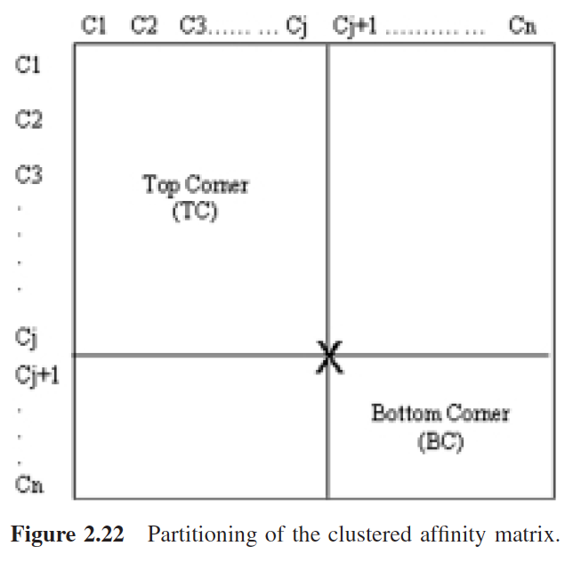
Particionando la tabla en fragmentos verticales
Goal Function: Z = TCW * BCW – BOCW²
 | Col1 | Col3 | Col2 | Col4
Col1 | 45 | 45 | 0 | 0
Col3 | 45 | 53 | 5 | 3
Col2 | 0 | 5 | 80 | 75
Col4 | 0 | 3 | 75 | 78
X

Slide 18
Particionando la tabla en fragmentos verticales
Goal Function: Z = TCW * BCW – BOCW²
 | Col1 | Col2 | Col3 | Col4 | Affinity
Ap1 | 1 | 0 | 1 | 0 | 45
Ap2 | 0 | 1 | 1 | 0 | 5
Ap3 | 0 | 1 | 0 | 1 | 75
Ap4 | 0 | 0 | 1 | 1 | 3
 | Col1 | Col3 | Col2 | Col4
Col1 | 45 | 45 | 0 | 0
Col3 | 45 | 53 | 5 | 3
Col2 | 0 | 5 | 80 | 75
Col4 | 0 | 3 | 75 | 78
X
TCW = AFF(AP1) + AFF(AP2) = 45 + 5 = 50
BCW = none = 0
BOCW = AFF(AP3) + AFF(AP4) = 75 + 3 = 78
Z = 50 * 0 – 78²= –6084

Slide 19
Particionando la tabla en fragmentos verticales
Goal Function: Z = TCW * BCW – BOCW²
 | Col1 | Col2 | Col3 | Col4 | Affinity
Ap1 | 1 | 0 | 1 | 0 | 45
Ap2 | 0 | 1 | 1 | 0 | 5
Ap3 | 0 | 1 | 0 | 1 | 75
Ap4 | 0 | 0 | 1 | 1 | 3
 | Col1 | Col3 | Col2 | Col4
Col1 | 45 | 45 | 0 | 0
Col3 | 45 | 53 | 5 | 3
Col2 | 0 | 5 | 80 | 75
Col4 | 0 | 3 | 75 | 78
X
TCW = AFF(AP1) = 45
BCW = AFF(AP3) = 75
BOCW = AFF(AP2) + AFF(AP4) = 5 + 3 = 8
Z = 45 * 75 – 8²= 3311

Slide 20
Particionando la tabla en fragmentos verticales
Goal Function: Z = TCW * BCW – BOCW²
 | Col1 | Col2 | Col3 | Col4 | Affinity
Ap1 | 1 | 0 | 1 | 0 | 45
Ap2 | 0 | 1 | 1 | 0 | 5
Ap3 | 0 | 1 | 0 | 1 | 75
Ap4 | 0 | 0 | 1 | 1 | 3
 | Col1 | Col3 | Col2 | Col4
Col1 | 45 | 45 | 0 | 0
Col3 | 45 | 53 | 5 | 3
Col2 | 0 | 5 | 80 | 75
Col4 | 0 | 3 | 75 | 78
X
TCW = none = 0
BCW = AFF(AP2) + AFF(AP3) + AFF(AP4) = 5 + 75 + 3 = 83
BOCW = AFF(AP1) = 45
Z = 0 * 83 – 45²= -2025

Slide 21
Particionando la tabla en fragmentos verticales
 | Col1 | Col3 | Col2 | Col4
Col1 | 45 | 45 | 0 | 0
Col3 | 45 | 53 | 5 | 3
Col2 | 0 | 5 | 80 | 75
Col4 | 0 | 3 | 75 | 78
 | Col3 | Col2 | Col4 | Col1
Col3 | 53 | 5 | 3 | 45
Col2 | 5 | 80 | 75 | 0
Col4 | 3 | 75 | 78 | 0
Col1 | 45 | 0 | 0 | 45

Slide 22
Particionando la tabla en fragmentos verticales
 | Col3 | Col2 | Col4 | Col1
Col3 | 53 | 5 | 3 | 45
Col2 | 5 | 80 | 75 | 0
Col4 | 3 | 75 | 78 | 0
Col1 | 45 | 0 | 0 | 45
 | Col1 | Col2 | Col3 | Col4 | Affinity
Ap1 | 1 | 0 | 1 | 0 | 45
Ap2 | 0 | 1 | 1 | 0 | 5
Ap3 | 0 | 1 | 0 | 1 | 75
Ap4 | 0 | 0 | 1 | 1 | 3
TCW = AFF(AP2) = 5
BCW = none = 0
BOCW = AFF(AP1) + AFF(AP3) + AFF(AP4) = 45 + 75 + 3 = 123
Z = 5 * 0 – 123²= -15129
Goal Function: Z = TCW * BCW – BOCW²

Slide 23
Particionando la tabla en fragmentos verticales
Entre todos los valores Z positivos, el valor máximo es 331.
Este valor corresponde a la opción que crea dos particiones "(Col1, Col3)" y "(Col2, Col4)".
Debemos incluir la columna de clave principal de la tabla TAB en cada fragmento vertical. Como resultado, los dos fragmentos verticales se definirán como "VF1 (C, Col1, Col3)" y "VF2 (C, Col2, Col4)".

